Slide 1

2. Getallen ordenen

Slide 2

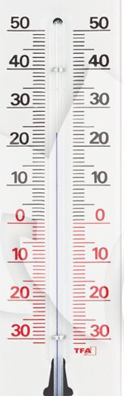
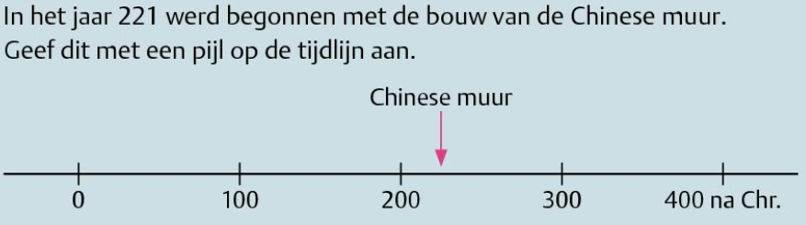

Slide 3
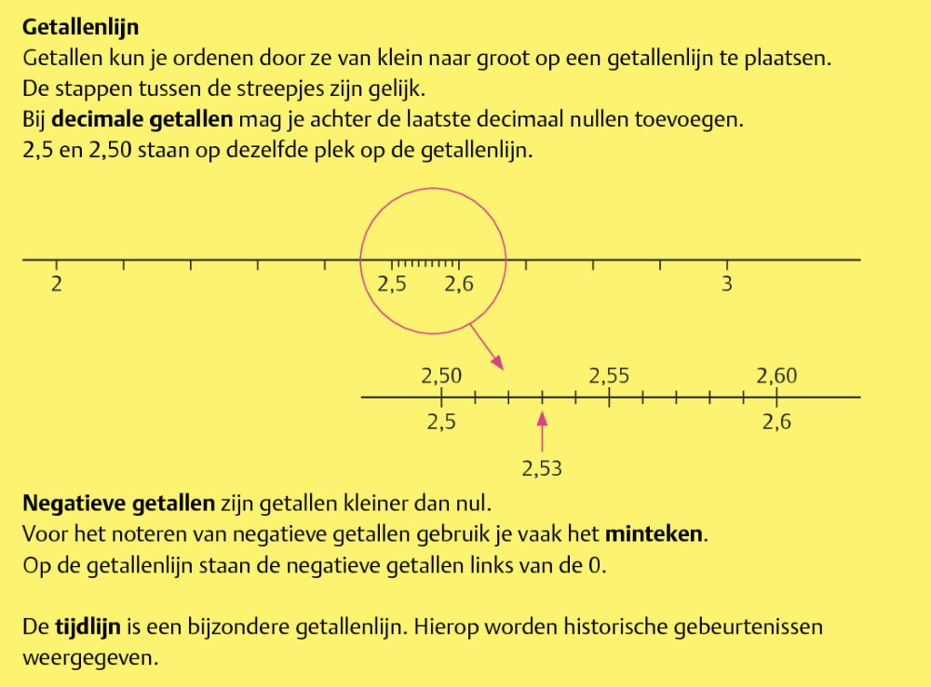

Slide 4

4 < 6
Hoe verder het getal naar links op de getallenlijn, des te kleiner het getal.
12 > 9
½ = 0,5
-10 < -3

Slide 5
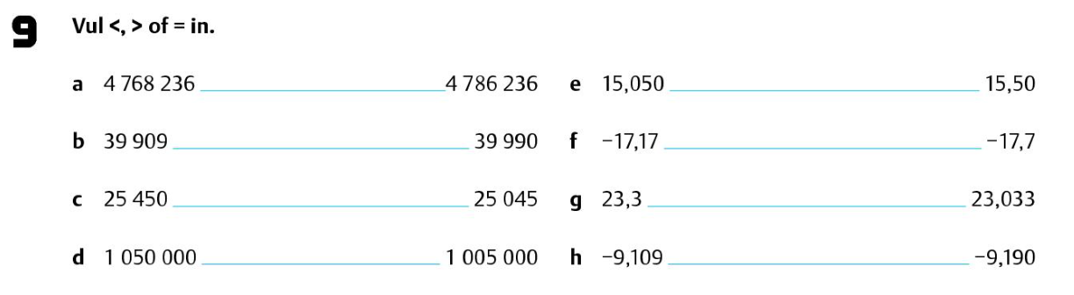
<
<
<
>
>
>
>
>

Slide 6
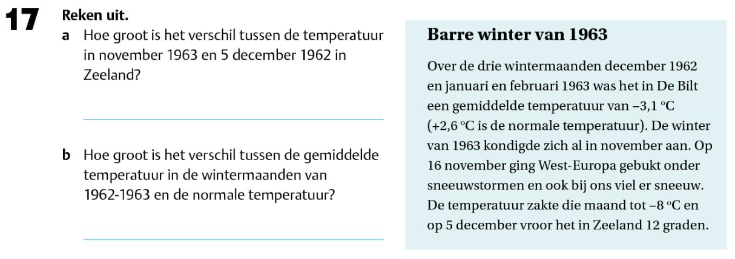
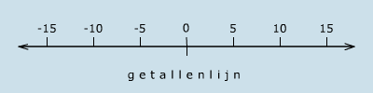
Verschil → -som
-8 - -12 = 4
4

